Slide 1
忆读书——课文理解
https://zhifeifly.00wr.cn

Slide 2
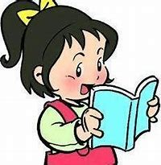
朗读课文，自行理解
如果你还有一些不知道地方的就跟我们来到今天的课堂吧！

Slide 3
一谈到读书，我的话就多了！ 我会认字后不到几年，就开始读书。倒不是四岁时读母亲教给我的国文教科书，而是七岁时开始自己读“话说天下大势，分久必合，合久必……”的《三国演义》。 那时，我的舅父杨子敬先生每天晚饭后，必给我们几个表兄妹讲一段《三国演义》，我听得津津有味，什么“宴桃园豪杰三结义，斩黄巾英雄首立功”，真是好听极了。但是他讲了半个钟头，就停下去干他的公事了。我只好带着对故事下文的无限期待，在母亲的催促下含泪上床。 此后，我决定咬了牙拿起一本《三国演义》，自己一-知半解地读了起来，居然越看越明白。虽然字音都读得不对，比如把“凯”念作“岂”，把“诸”念作“者”之类，因为只学过那个字的一半。 我第一次读《三国演义》，读到关羽死了，哭了一场，便把书丢下了。第二次再读时，到诸葛亮死了，又哭了一场，又把书丢下了。后来忘了是什么时候才把全书读到“分久必合”的结局。
这一段写出了作者已经充分的沉浸到书中的内容中去了，你在读书的时候有没有这样的经历呢？

Slide 4
《红楼梦》是我在十二三岁时看的，起初我对它的兴趣并不大，贾宝玉的女声女气，林黛玉的哭哭啼啼都使我厌烦。还是到了中年以后再拿起这部书看时，才尝到“满纸荒唐言，一把辛酸泪”所包含的一个朝代和家庭兴亡盛衰的滋味。 总而言之，统而言之，我这一辈子读到的中外文艺作品不能算太少。我永远感到读书是我生命中最大的快乐！从读书中我还得到了做人处世要独立思考的大道理，这都是从修身课本中得不到的。 我自1980年到日本访问回来后，即因腿伤闭门不出，“行万里路”做不到了，“读万卷书”便是我唯一的消遣。我每天都会得到许多书刊，知道了许多事情，也认识了许多人物。同时，书看多了，我也会挑选、比较。比如说看了精彩的《西游记》就会丢下烦琐的《封神榜》，看了人物栩栩如生的《水浒传》就不会看索然无味的《荡寇志》。对于现代的文艺作品，那些写得朦朦胧胧的、堆砌了许多华丽词句的、无病而呻的文字，我一看就从脑中抹去。但是那些满带着真情实感、十分质朴浅显的篇章，哪怕只有几百上千字，也往往使我心动神移，不能自己！
理解“读书是我生命中最大的快乐”
默读2-11段，你从哪里感受到了“读书是我生命中最大的快乐”？联系自己的生活，谈谈你的理解。

Slide 5
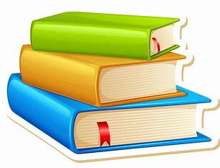
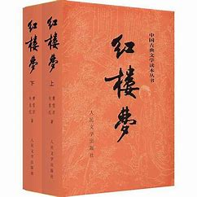
《荡寇志》。对于现代的文艺作品，那些写得朦朦胧胧的、堆砌了许多华丽词句的、无病而呻的文字，我一看就从脑中抹去。但是那些满带着真情实感、十分质朴浅显的篇章，哪怕只有几百上千字，也往往使我心动神移，不能自己！ 书看多了，从中也得到了一个体会，物怕比，人怕比，书也怕比，“不比不知道，一比吓一跳”。 因此，某年的“六一”国际儿童节，有个儿童刊物要我给儿童写几句指导读书的话，我只写了九个字，就是： 读书好，多读书，读好书。
首先“读书好”指开卷有益，要基于自己的兴趣去阅读，兴趣是最好的老师；其次“多读书”指博览群书，有对比才有收获；最后“读好书”是说要读对身心发展有益的书，择善而从之。

Slide 6
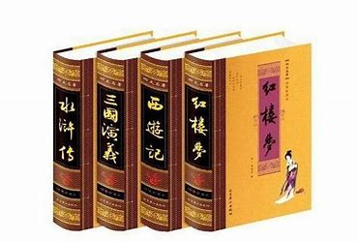
谢谢大家的倾听！

